Slide 1
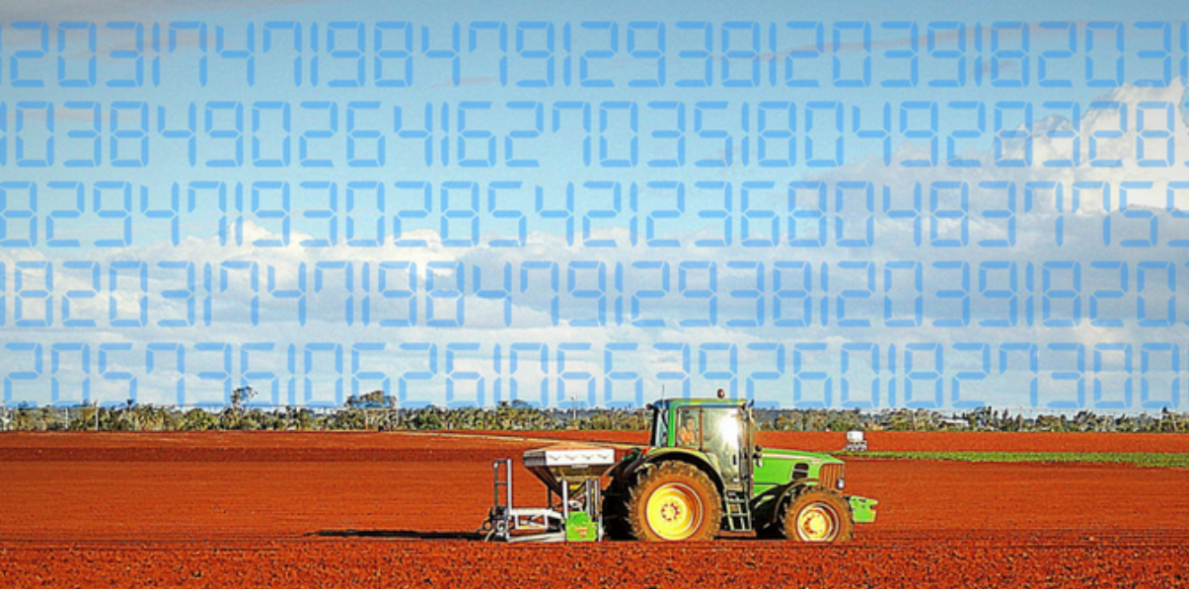




Deep Learning Bài 3: Mạng tích chập (convolutional network)
Van-Khoa LE, Ph.D
CyberLab, 10/2022
(Ảnh: Internet)

Slide 2


Giảng viên và Trợ giảng
Facebook: https://www.facebook.com/tqkhai2705/
Email: tqkhai0527@gmail.com
Giảng viên Thỉnh giảng: TS. Huỳnh Đệ Thủ
Facebook: https://www.facebook.com/dethu.huynh

Slide 3



Giảng viên và Trợ giảng (hỗ trợ)
Facebook:
https://www.facebook.com/IsaacFA1992
Facebook:
https://www.facebook.com/tinnguyen100591
Facebook:
https://www.facebook.com/hoangtu.nguyen.980

Slide 4



Giới thiệu mentor
Nguyễn Hoàng Tú
Kỹ sư Điều khiển Tự động
ĐH Bách Khoa Tp. HCM
Mai Ngọc Kiên
Thạc sĩ Khoa học Dữ liệu
ĐH UST - Học viện KISTI (Hàn Quốc)
Trương Quang Vương
Cử Nhân CNTT - ĐH FPT
Bạn Tú là học viên khóa đầu tiên của chương trình đào tạo này, và là một trong những học viên xuất sắc nhất. Tú đã được nhận vào làm DA ở một công ty tài chính sau khóa học, và được mời ở lại làm mentor.
Facebook: Hoàng Tú Nguyễn
https://www.facebook.com/hoangtu.nguyen.980
Anh Kiên từng là cựu "vận động viên" leo núi chương trình Đường lên đỉnh Olympia. Sau khi tốt nghiệp, anh trở về VN và hiện đang là Data Engineer ở Tiki.
Facebook: Kien Mai Ngoc
https://www.facebook.com/hamsterviel.kien
Bạn Vương vốn là mentor mảng lập trình web, nhưng về sau lại nhìn thấy sự hấp dẫn và bén duyên với mảng DS
Facebook: Vuong Truong
https://www.facebook.com/quangvuong.truong.7334

Slide 5
Nội dung
Mạng tích chập
Lớp pooling
Các mô hình tích chập
Tăng cường ảnh
Bài tập & Thảo Luận

Slide 6
Phần 1: Các mô hình CNN nâng cao

Slide 7
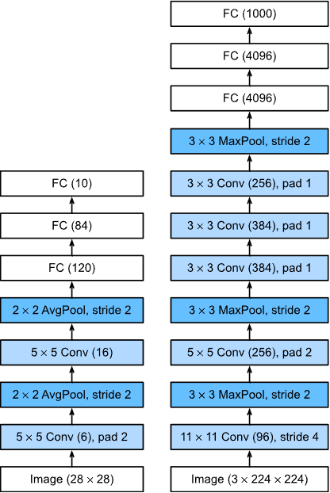
AlexNet
Lớn hơn LeNet
Áp dụng cho dữ liệu phức tạp hơn MNIST
Đạt được kết quả cao tại cuộc thi ImageNet 2012
Kiến trúc:
8 lớp CNN
3 lớp max pooling
3 lớp FC
Hàm activation ReLU
Sử dụng dropout
Tại sao dung kernel 11x11?
Do ảnh trong ImageNet lớn hơn MNIST
Vật chiếm phần lớn ảnh
Notes:
Besides, AlexNet changed the sigmoid activation function to a simpler ReLU activation function. On one hand, the computation of the ReLU activation function is simpler. For example, it does not have the exponentiation operation found in the sigmoid activation function. On the other hand, the ReLU activation function makes model training easier when using different parameter initialization methods. This is because, when the output of the sigmoid activation function is very close to 0 or 1, the gradient of these regions is almost 0, so that backpropagation cannot continue to update some of the model parameters. In contrast, the gradient of the ReLU activation function in the positive interval is always 1. Therefore, if the model parameters are not properly initialized, the sigmoid function may obtain a gradient of almost 0 in the positive interval, so that the model cannot be effectively trained.

Slide 8
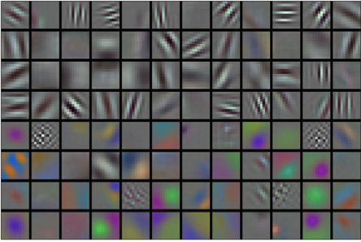
Ma trận đặc trưng các lớp

Slide 9
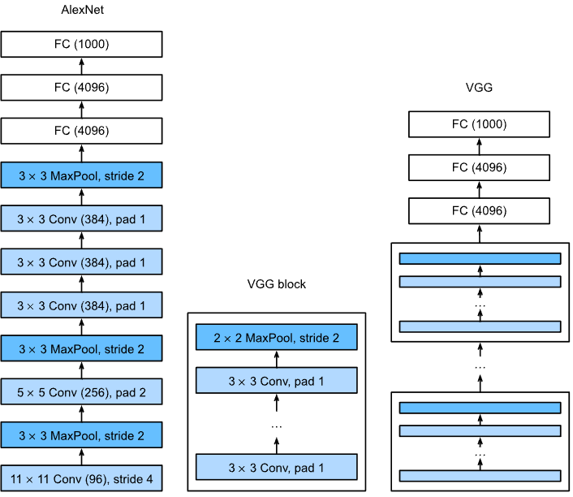
VGG- mô hình nhiều khối (block)
Mô hình VGG dung nhiều block
Mỗi block hình thành từ nhiều chuỗi
Mỗi chuỗi hình thành từ nhiều lớp, ví dụ một chuỗi trong block VGG:
Lớp CNN+ReLU
Lớp max pooling
Đặc điểm:
Sử dụng lại các block, các mô hình chỉ khác nhau số lượng block, thuận lợi trong việc lập trình
Thông tin được nén lại thông qua các block
Theo kinh nghiệm, nhiều block và kernel nhỏ tốt hơn ít block và kernel lớn
Notes:
VGG-11 constructs a network using reusable convolutional blocks. Different VGG models can be defined by the differences in the number of convolutional layers and output channels in each block.
The use of blocks leads to very compact representations of the network definition. It allows for efficient design of complex networks.
In their VGG paper, Simonyan and Ziserman experimented with various architectures. In particular, they found that several layers of deep and narrow convolutions (i.e., 3×33×3) were more effective than fewer layers of wider convolutions.

Slide 10
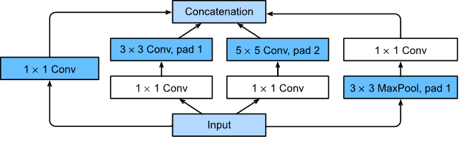
Inception blocks
Kết cấu một block gồm nhiều kiểu CNN kết hợp
Mô hình này hiệu quả vì các vật thể kích thước khác nhau đều có thể được nhận diện bởi các kernel khác nhau

Slide 11
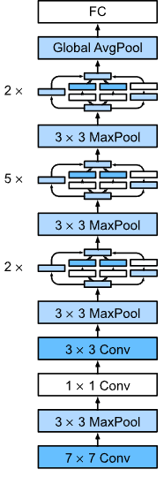
GoogLeNet
GoogLeNet kết hợp nhiều inception block
Mô hình tính toán đơn giản nhưng hiệu quả

Slide 12
Lớp batch normmalization
Tại sao cần lớp batch norm?
Để các features giữa các lớp được chuẩn hoá, cho giá trị của kernel được huấn luyện ở không bị giao động lớn
Lớp này cũng có tác dụng regularization giúp chống overfitting
Điều kiện sử dụng batchnorm:
Kích thước minibatch đủ lớn
Notes:
During model training, batch normalization continuously adjusts the intermediate output of the neural network by utilizing the mean and standard deviation of the minibatch, so that the values of the intermediate output in each layer throughout the neural network are more stable.
The batch normalization methods for fully-connected layers and convolutional layers are slightly different.
Like a dropout layer, batch normalization layers have different computation results in training mode and prediction mode.
Batch normalization has many beneficial side effects, primarily that of regularization. On the other hand, the original motivation of reducing internal covariate shift seems not to be a valid explanation.

Slide 13

Lớp batch normmalization
Với x là một mẫu trong mini batch B, batchnorm của x được tính như sau:
Với uB và sigmaB là trung bình và độ lệch chuẩn của B, 2 vector tham số lambda và beta có cùng kích thước với x, và cũng được huấn luyện chung với mô hình
$$BN\left(x\right)=γ\frac{x−{\hat{μ}}_{B}}{{\hat{σ}}_{B}}+β$$
uB và sigmaB được tính như sau:
$${\hat{μ}}_{B}=\frac{1}{\left|B\right|}\sum_{x∈B}{x}$$
$${\hat{σ}}_{B}^{2}=\frac{1}{\left|B\right|}\sum_{x∈B}{{(x−{\hat{μ}}_{B})}^{2}+ε}$$
Notes:
During model training, batch normalization continuously adjusts the intermediate output of the neural network by utilizing the mean and standard deviation of the minibatch, so that the values of the intermediate output in each layer throughout the neural network are more stable.
The batch normalization methods for fully-connected layers and convolutional layers are slightly different.
Like a dropout layer, batch normalization layers have different computation results in training mode and prediction mode.
Batch normalization has many beneficial side effects, primarily that of regularization. On the other hand, the original motivation of reducing internal covariate shift seems not to be a valid explanation.

Slide 14
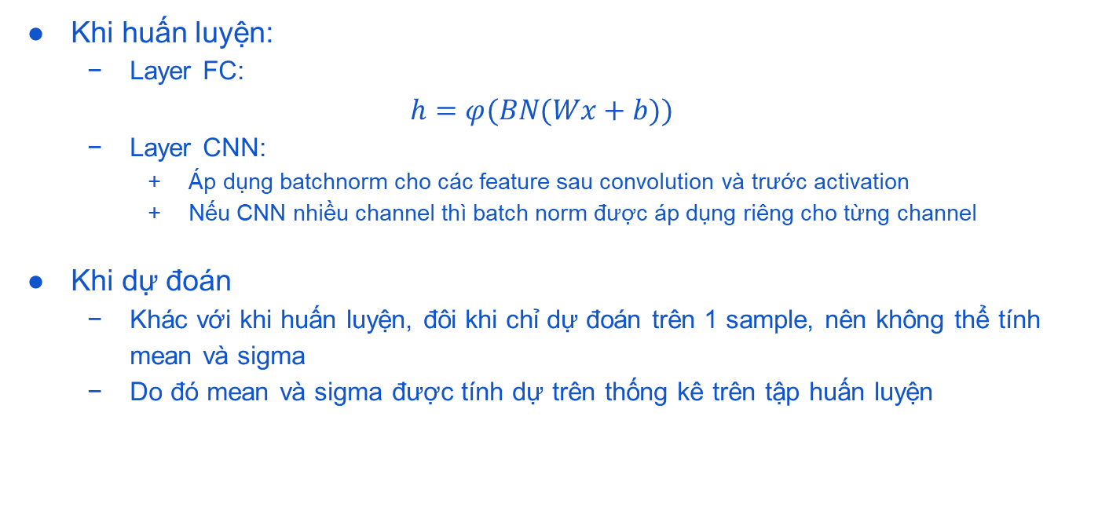
Áp dụng batchnorm vào các layer
Khi huấn luyện:
Layer FC:
$$h=φ(BN(Wx+b))$$
Layer CNN:
Áp dụng batchnorm cho các feature sau convolution và trước activation
Nếu CNN nhiều channel thì batch norm được áp dụng riêng cho từng channel
Khi dự đoán
Khác với khi huấn luyện, đôi khi chỉ dự đoán trên 1 sample, nên không thể tính mean và sigma
Do đó mean và sigma được tính dự trên thống kê trên tập huấn luyện

Slide 15
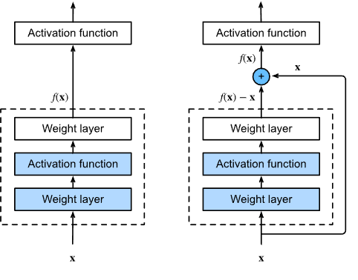
Residual block
Một mô hình lớn hơn không đảm bảo cho một kết quả tốt hơn.
Để đảm bảo việc tăng kích thước mô hình sẽ giúp ích, một block có khả năng trở thành 1 hàm nguyên mẫu (identity function) ra đời: residual block.

Slide 16
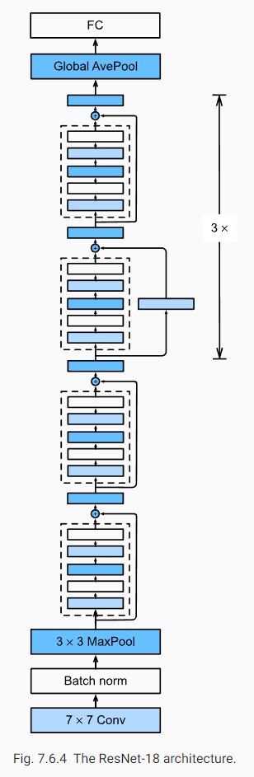
ResNet
ResNet hợp thành từ nhiều Residual block
Mô hình ResNet đã thắng cuộc thi ImageNet Large Scale Visual Recognition năm 2015.
Notes:
Nested function classes are desirable. Learning an additional layer in deep neural networks as an identity function (though this is an extreme case) should be made easy.
The residual mapping can learn the identity function more easily, such as pushing parameters in the weight layer to zero.
We can train an effective deep neural network by having residual blocks. Inputs can forward propagate faster through the residual connections across layers.
ResNet had a major influence on the design of subsequent deep neural networks, both for convolutional and sequential nature.

Slide 17
Phần 4: Tăng cường ảnh

Slide 18
Augmentation để làm gì?
Tổng quát model (generalization), tránh overfit trên tập train.
Các loại augmentation cơ bản:
Flip
Crop
Rotate
Color Jitter

Slide 19


Rotate

Slide 20

Flip

Slide 21

Resize

Slide 22

Jitter color

Slide 23
Phần 1: Bài tập và thảo luận

Slide 24
Tóm tắt
Dog cat classification + fine tuning + augmentation
Flower classification
CIFAR classification

Slide 25
Tóm tắt

Slide 26
Các thuật ngữ thường thấy
Feature map: đầu ra của lớp convolutional
Receptive field: phần ở trên input được dung để nhân với kernel
Convolution: tích chập
Pooling
Padding: lớp đệm
Stride: bước nhảy
Notes:
Ví dụ thiết kế một edge detector (mô hình phát hiện cạnh trong ảnh)

Slide 27

Thảo Luận & Hỏi Đáp
4
THANK YOU!

Slide 28
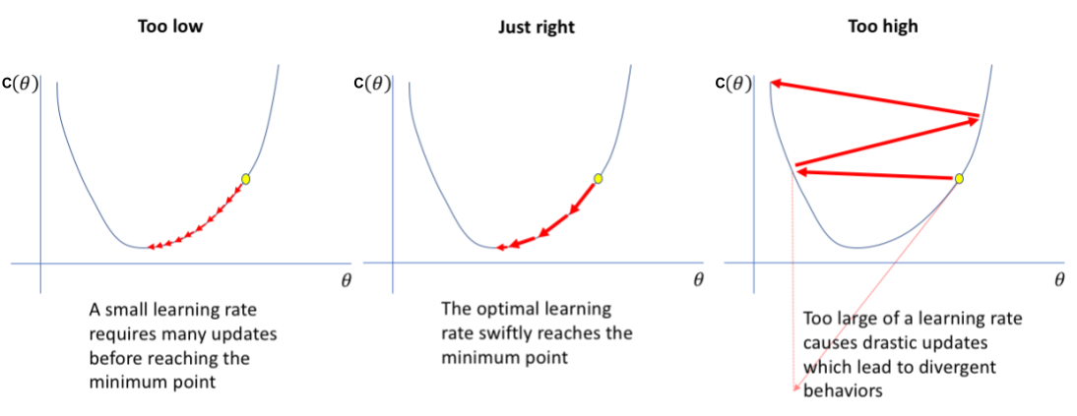
Learning rate

